Slide 1
Guidelines HHS Gráficos, Imagem e Multimédia
Daniel Moreira ribeiro 21270945
Mickael Fonseca dos santos 21270946

Slide 2
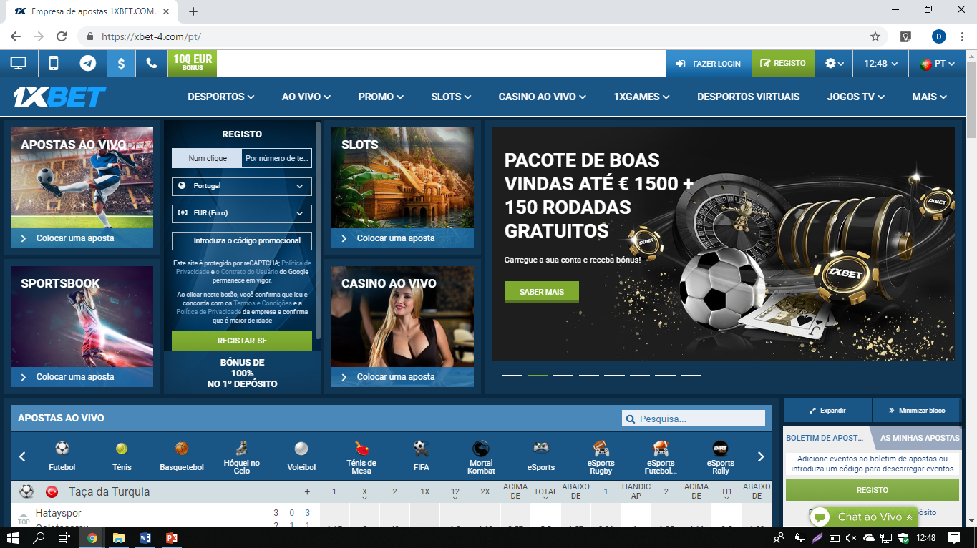
Uso excessivo de Imagens

Slide 3
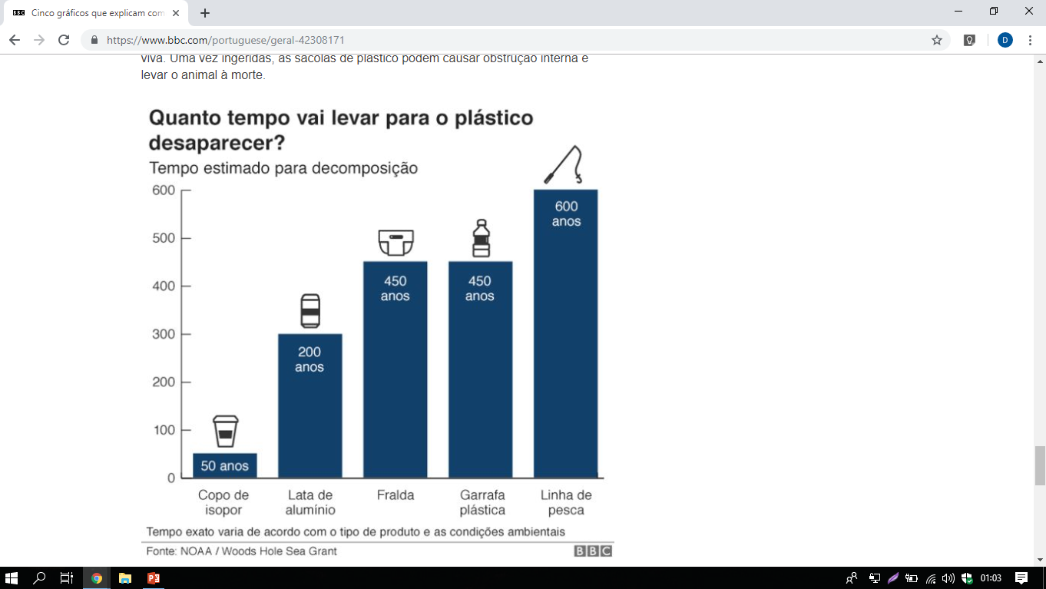
Uso de Informação a nível gráfico

Slide 4
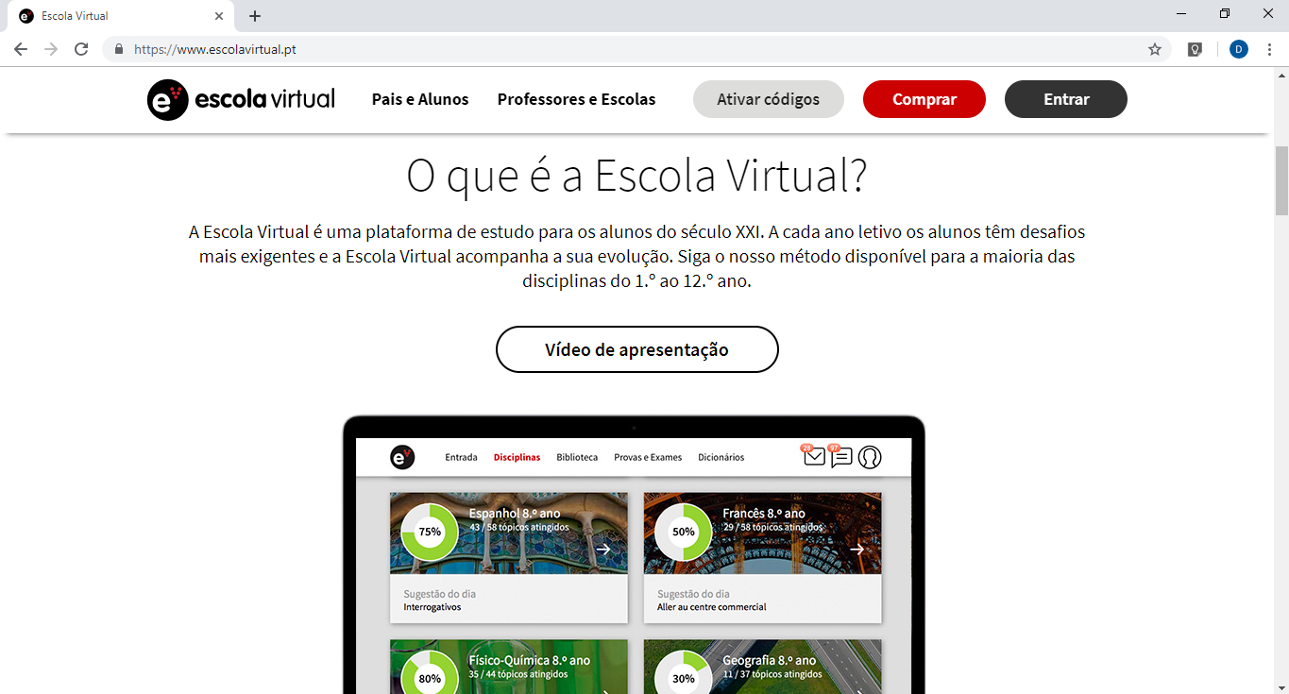
Uso de Animação para Introdução

Slide 5
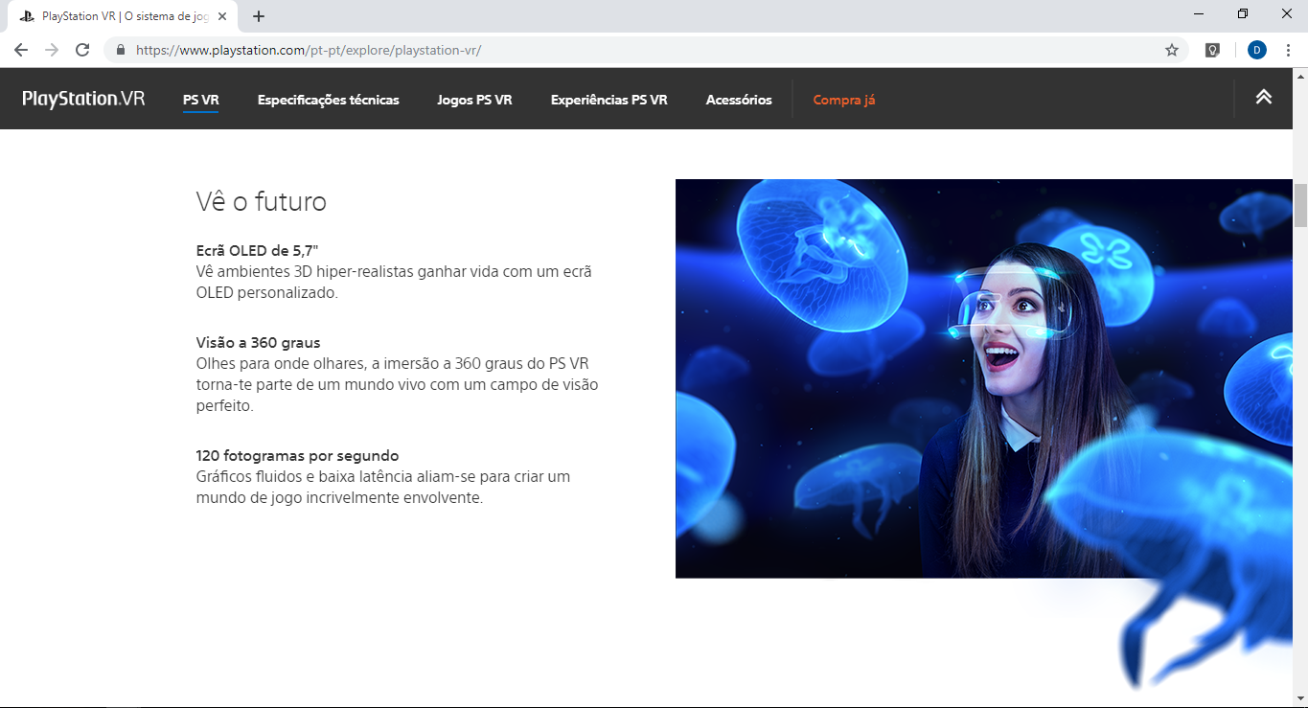
Uso de imagens que parecem reais

Slide 6
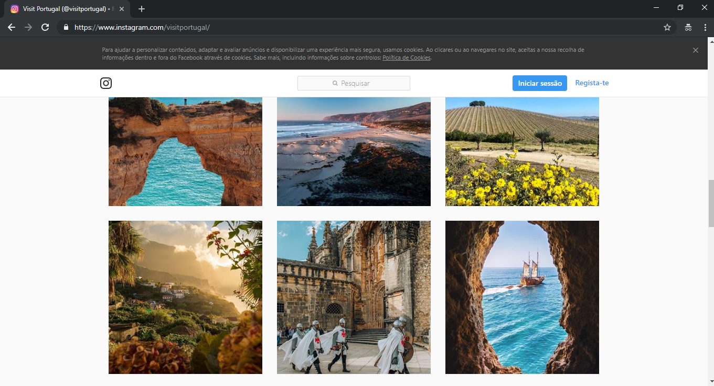
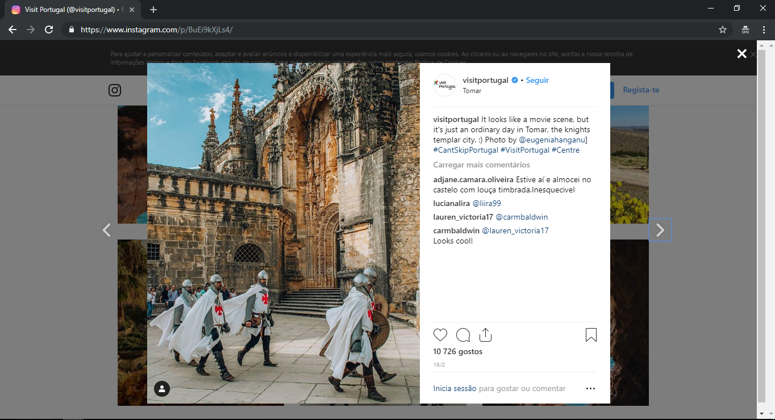
Uso de Thumbnail para pré visualizar imagem

Slide 7
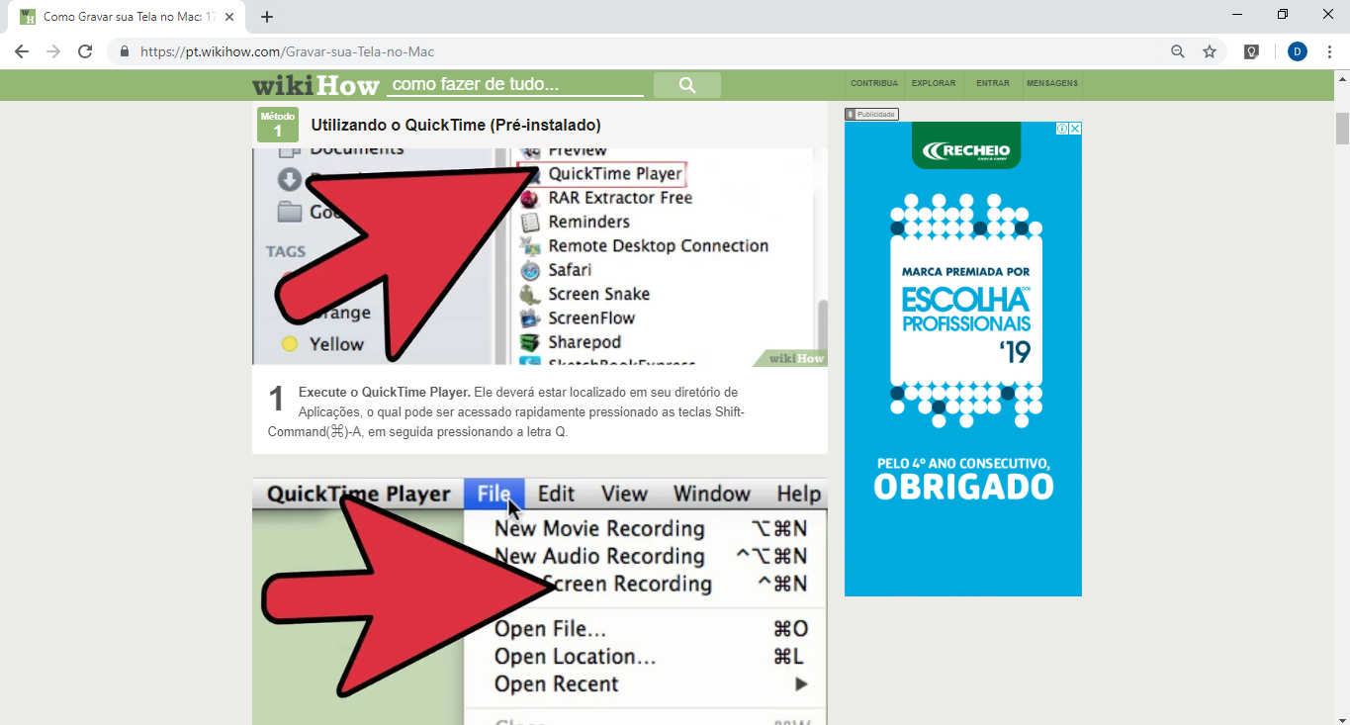
Uso de imagens para facilitar aprendizagem

Slide 8
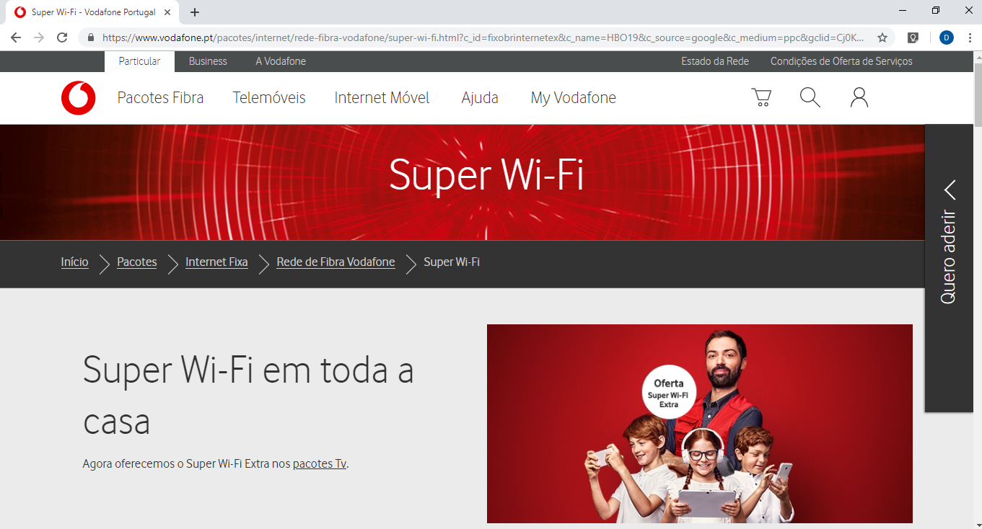
Uso de fotografias de Pessoas

